Slide 1
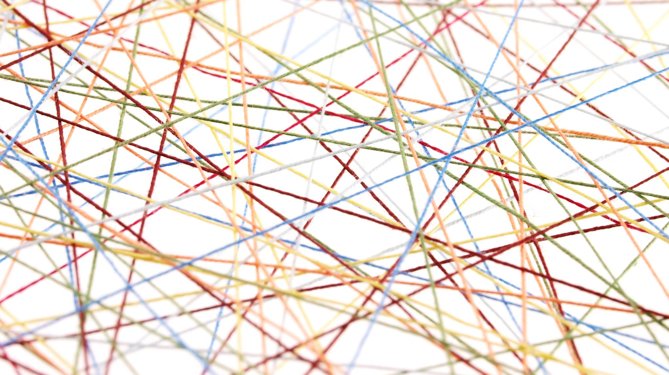
LINEAS DE PRODUCCION
“Los últimos”
-Torres Trejo Víctor
-Sotelo Padrón Leilani
-Sánchez Flores Guillermo

Slide 2

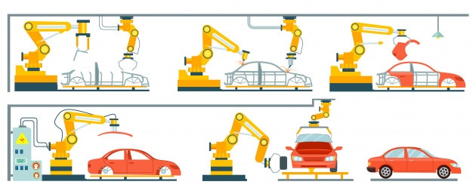
Planteamiento del problema
Una fabrica tiene dos líneas de montaje con n estaciones
Cada chasis tiene que pasar por todas las n estaciones
El chasis puede cambiar de línea si esto hace mas rápido su montaje
El algoritmo obtiene el tiempo mínimo considerando todas las rutas

Slide 3
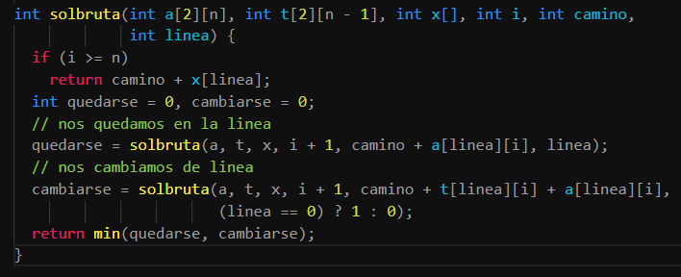

Solución “Fuerza bruta”
Exploramos el camino cambiándonos de línea y el de quedarnos en la línea.

Slide 4
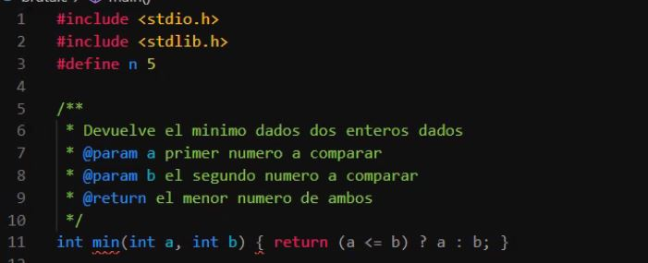
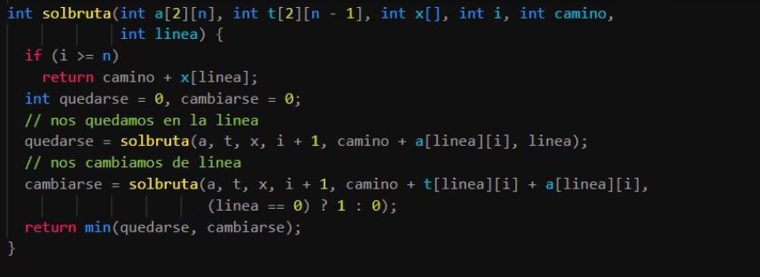
COMPLEJIDAD
O(1)
Si n=0 T(n)=1
si n>0 T(n)=2T(n-1)+1
T(n)=2T(n-1)+1
=(2^n+1)+1
Pertenece O(2^n)
O(1)

Slide 5
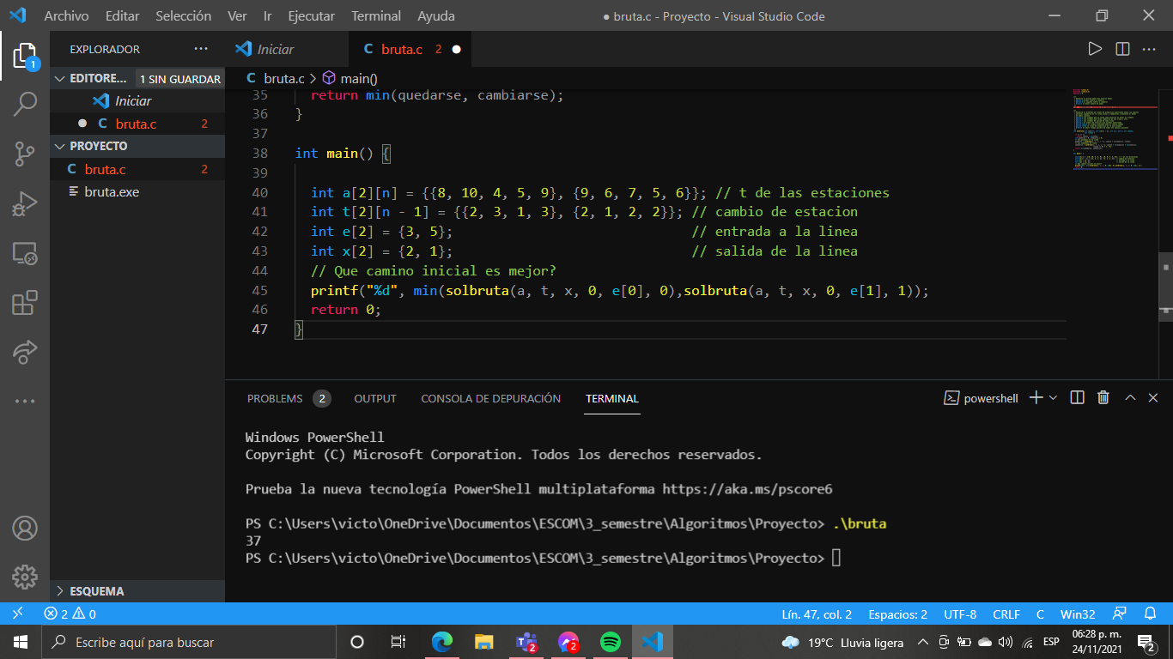
O(1)
Por jerarquía de
Operaciones
O(2^n)
O(1)
O(1)
O(2^n)
O(1)
O(2^n)

Slide 6
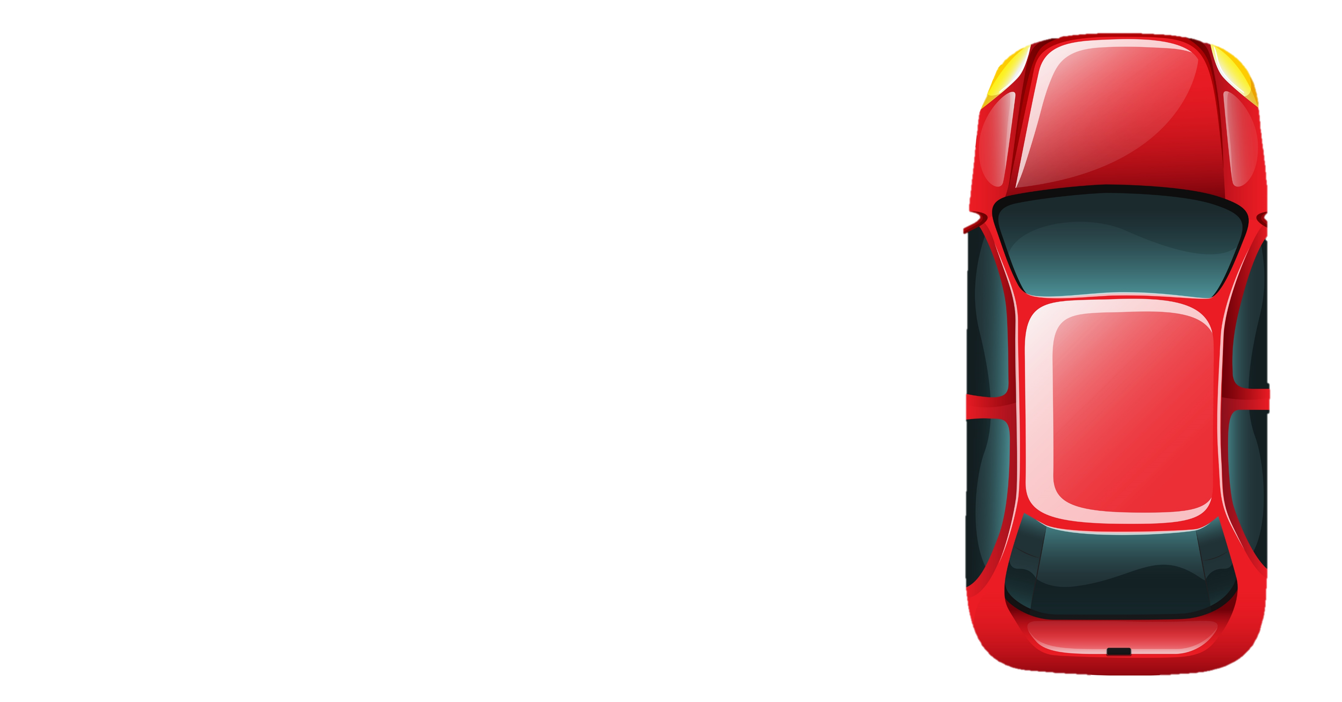
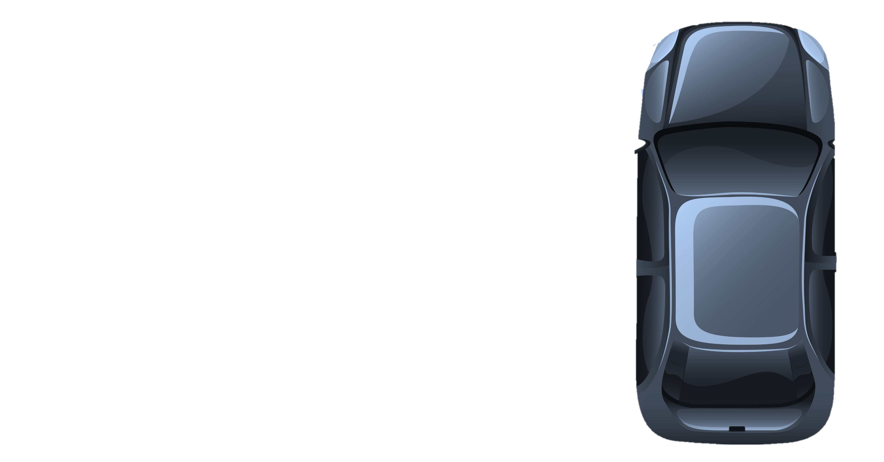
ANIMACION WEB
32
8
10
4
11
21
26
27
26
27
3
2
3
2
3
37
5
2
5
1
1
31
28
9
6
7
27
14
19
20

Slide 7
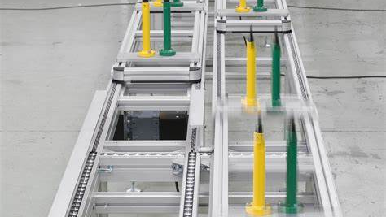
aplicaciones
Industria Automotriz
Industria de bienes de consumo
Industria de bienes de producción
Industria manufacturera
Cualquier industria con líneas de producción

